Slide 1
PERAN ELEKTRONIKA DAYA DALAM PENINGKATAN EFISIENSI ENERGI LISTRIK DAN IMPLEMENTASI ENERGI TERBARUKAN
Pidato Ilmiah Pengukuhan Profesor
Oleh :
Prof. Dr. Ir. Bambang Sujanarko, M.M.
Profesor Teknik Elektro
UNIVERSITAS JEMBER
12 Oktober 2016

Slide 2
PETA KONSUMSI ENERGI
Negara | Pendu-duk (juta) | Total Energi Listrik (TWh) | Konsumsi Energi Listrik (Wh/orang/tahun) | Sumber Energi Listrik dari Fosil | Sumber Energi Listrik dari Nuklir | Sumber Energi Listrik dari Energi Terbarukan
DUNIA | 7,040 | 20,900 | 2,969 | 68% | 11% | 21%
Cina | 1,356 | 4,830 | 3,562 | 78% | 2% | 20%
India | 1,237 | 940 | 760 | 81% | 3% | 16%
Amerika Serikat | 314 | 4,070 | 12,962 | 66% | 19% | 13%
Indonesia | 247 | 181 | 733 | 89% | 0 | 11%
Thailand | 67.7 | 169 | 2,496 | 95% | 0 | 5%
Korea Selatan | 50 | 517 | 10,340 | 70% | 28% | 2%
Malaysia | 29.2 | 126 | 4,315 | 84% | 0 | 16%
Australia | 23.1 | 236 | 10,216 | 89% | 0 | 9%
Arab Saudi | 9.2 | 93.7 | 10,185 | 100% | 0 | 0

Slide 4
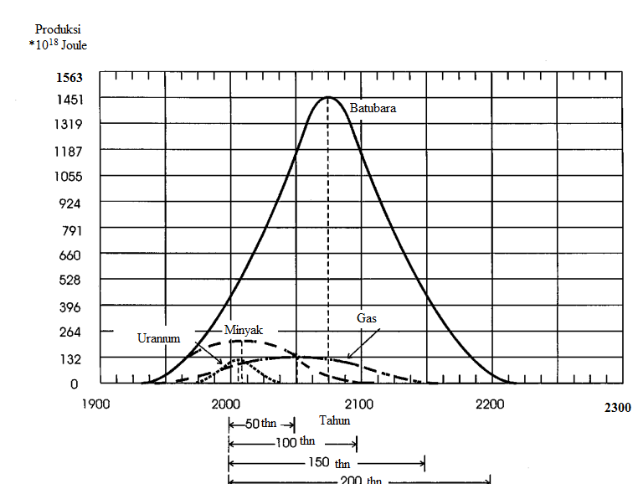
MASA HABIS ENERGI FOSIL

Slide 5
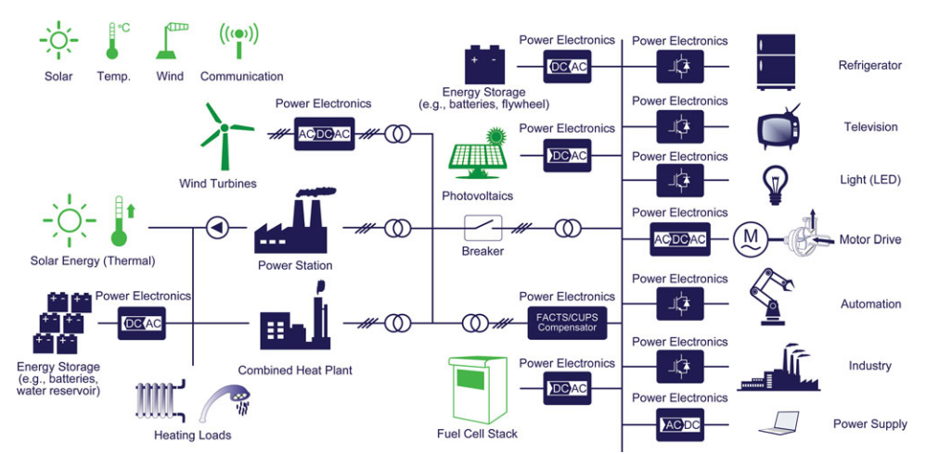
PERAN ELEKTRONIKA DAYA DALAM PENINGKATAN EFISIENSI LISTRIK DAN IMPLEMENTASI ENERGI TERBARUKAN

Slide 6
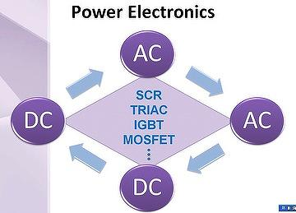
KONVERSI DALAM ELEKTRONIKA DAYA
KONTROLER AC
INVERTER
CYCLOCONVERTER
CHOPPER
PENYEARAH

Slide 7
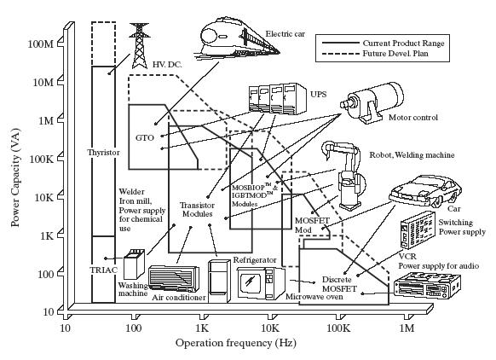
KARAKTERISTIK UMUM, PEMANFAAT
DAN PENGEMBANGAN KOMPONEN ELEKTRONIKA DAYA

Slide 8
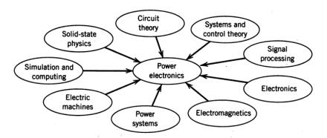
HUBUNGAN ELEKTRONIKA DAYA DENGAN BIDANG LAIN

Slide 9
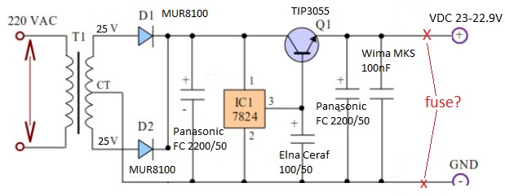
EFISIENSI CATU DAYA LINIER
Transformator besar
Penyearah
Transistor
Kehilangan daya terbesar ada pada Transistor, besarnya sama dengan besar arus dikali beda tegangan input dan output
Kehilangan daya terjadi juga pada transformator
Efisiensi hanya mencapai 30-60 %

Slide 10
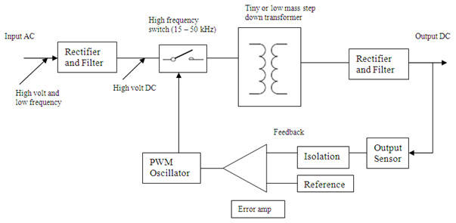
EFISIENSI CATU DAYA SWITCHING
Transformator kecil
Penyearah dan filter
Penyearah dan filter
Saklar elektronik, idealnya saat saklar ON tegangan 0 V, dan pada saat saklar OFF arus 0 A.
Efisiensi sesungguhnya dapat mencapai > 95%

Slide 11
VARIABLE SPEED DRIVE (VSD)
Tidak Efisien
Konsumsi daya berkurang 40%

Slide 12
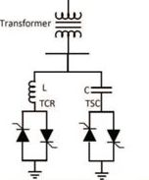
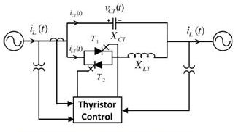
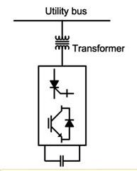
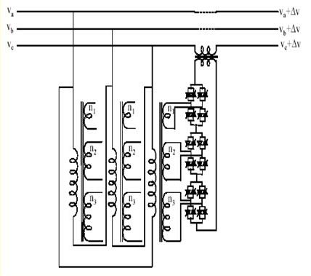
JENIS FACTS YANG BANYAK DIGUNAKAN
3-7%
<30%
TCSC
SVC
TCPAR
STATCOM

Slide 13
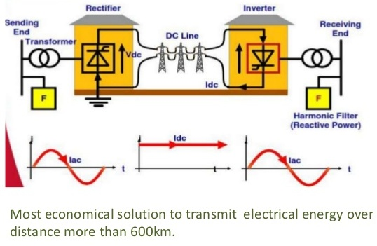
TRANSMISI LISTRIK HVDC
Efisiensi naik bisa mencapai 30%, dibanding transmisi AC

Slide 14
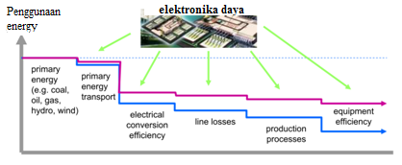
POTENSI ELEKTRONIKA DAYA DALAM PENINGKATAN EFISIENSI
3-5%
4-7%
2-5%
8-10%
8-15%
TOTAL
25 - 40%

Slide 15
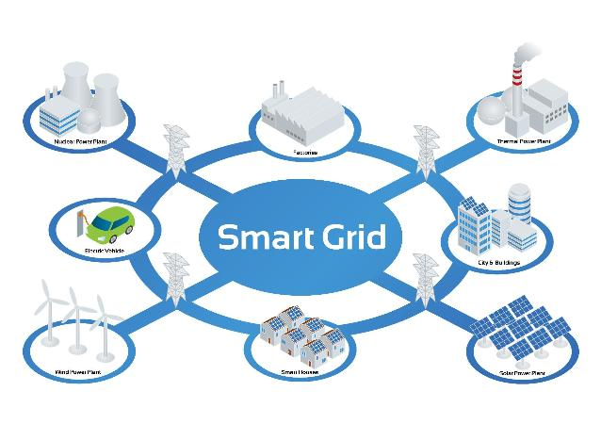
INTEGRASI SISTEM ENERGI TERBARUKAN
PLTN
PL THERMAL
(DGS)
PLT ANGIN
PLTS/PV

Slide 16
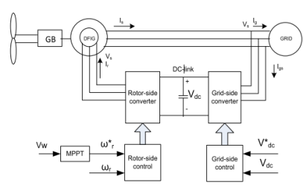
PLT ANGIN DOUBLY-FED INDUCTION-GENERATOR WITH PARTIAL-SCALE POWER CONVERTERl
Daya angin berfluktuasi
tegangan, fase dan frekuensi stabil
elektronika daya

Slide 17
PLT ANGIN ASYNCHRONOUS/SYNCHRONOUS GENERATOR WITH FULL-SCALE POWER CONVERTER
tegangan, fase dan frekuensi stabil
Daya angin berfluktuasi
elektronika daya
Diubah ke DC
Diubah ke AC

Slide 18
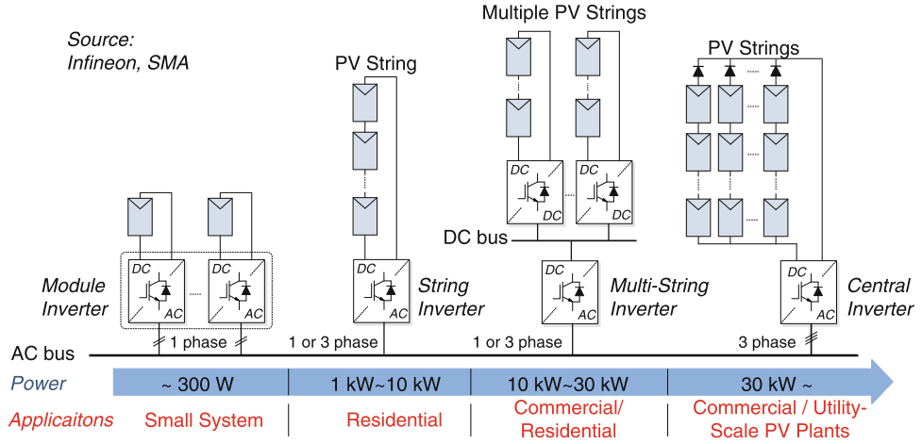
TOPOLOGI IMPLEMENTASI ELEKTRONIKA DAYA PADA PLTS

Slide 19
RESEARCH GROUP
RENEWABLE ENERGY

Slide 20
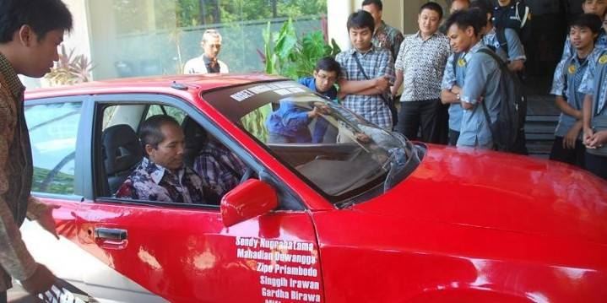
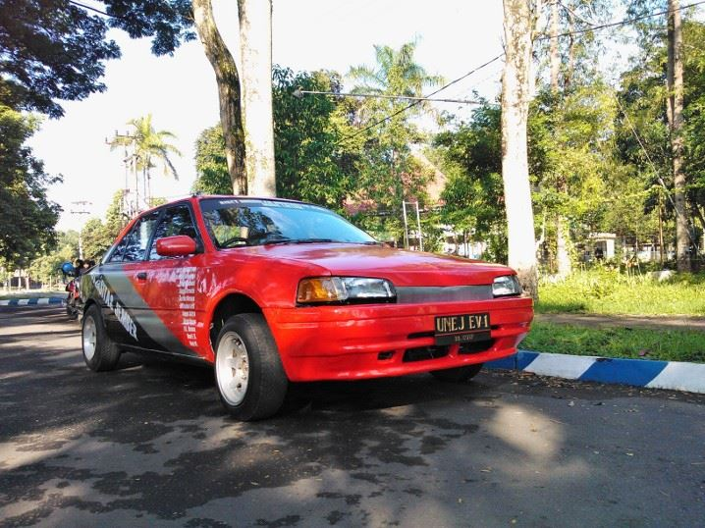
BEBERAPA HASIL PENELITIAN

Slide 21
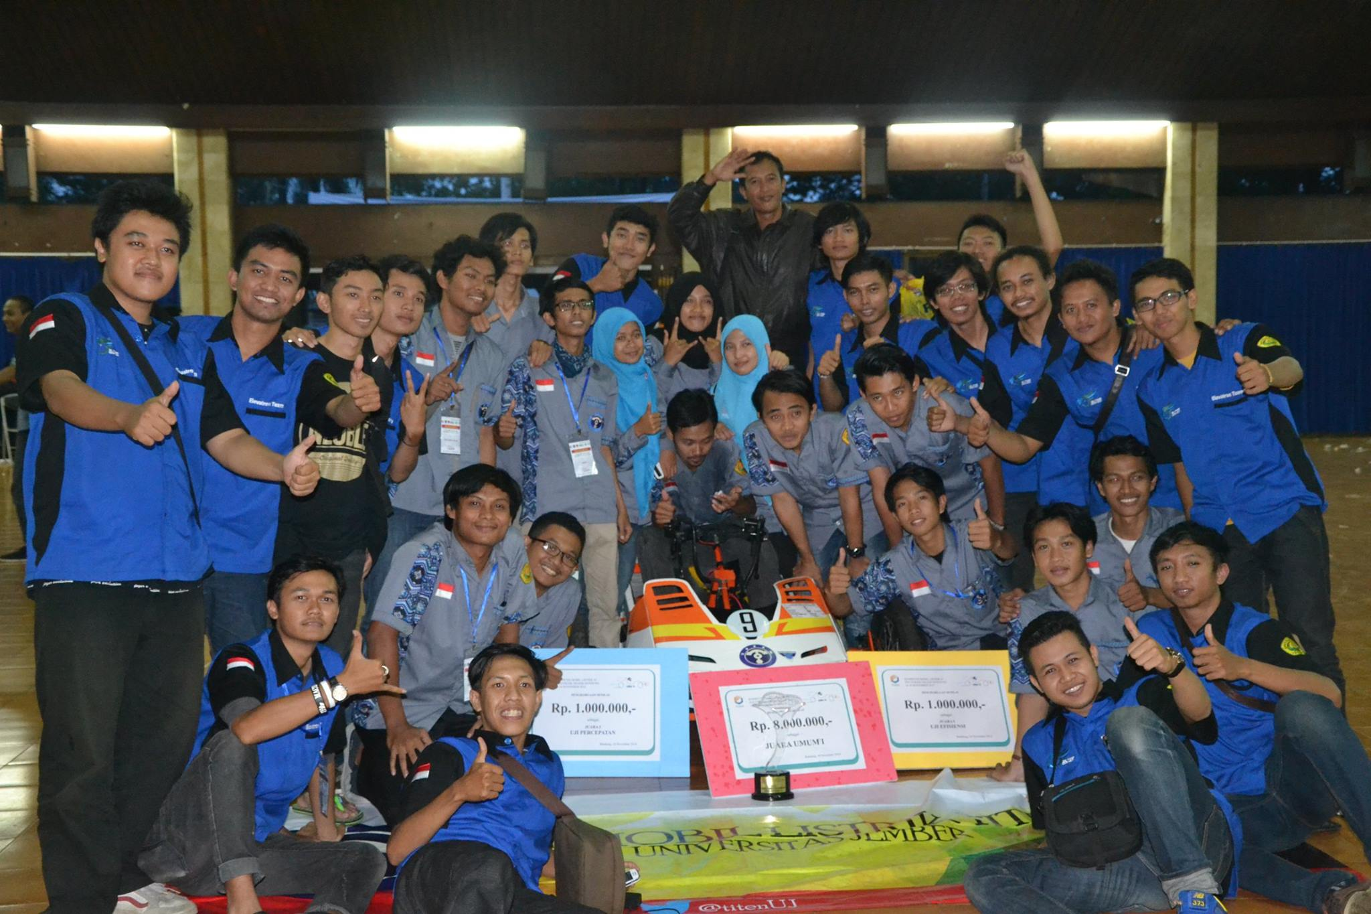
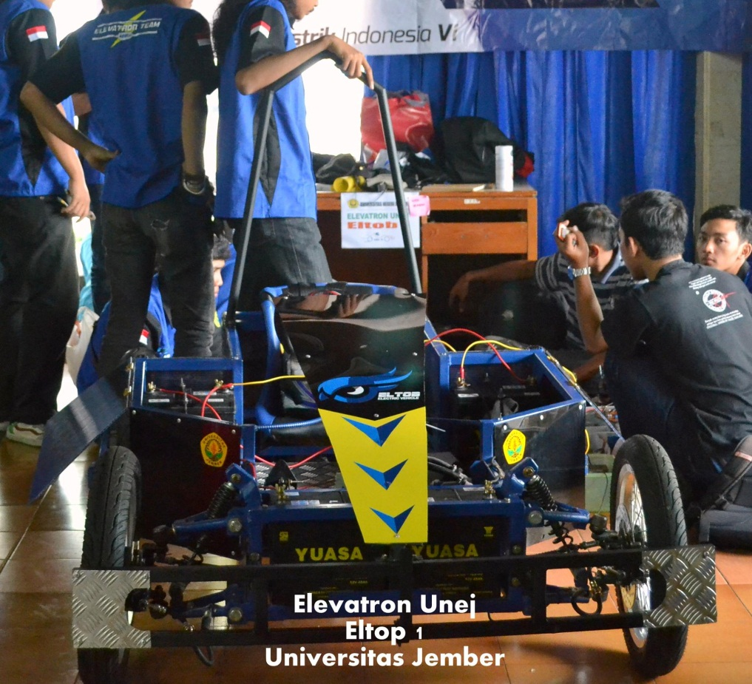
BEBERAPA HASIL PENELITIAN

Slide 22
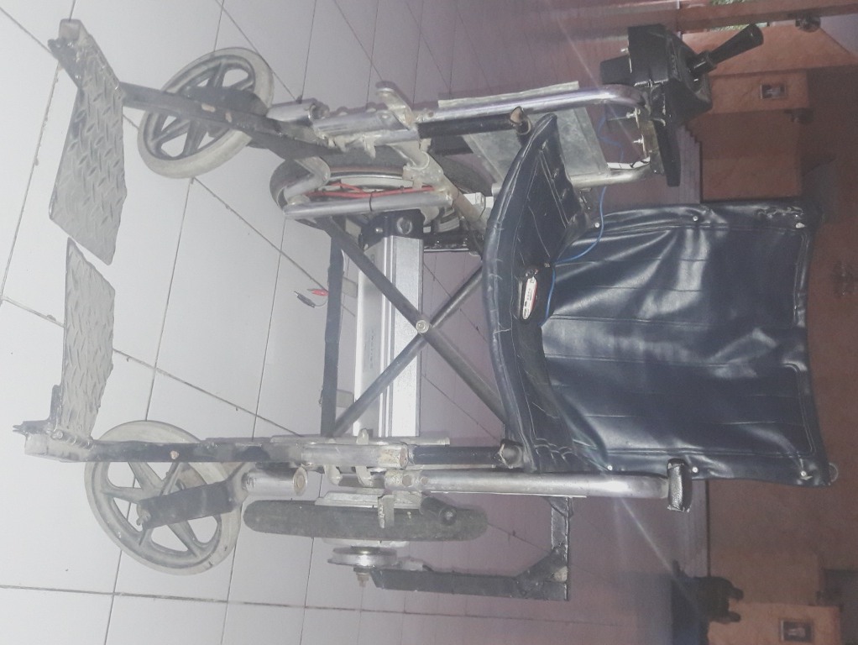
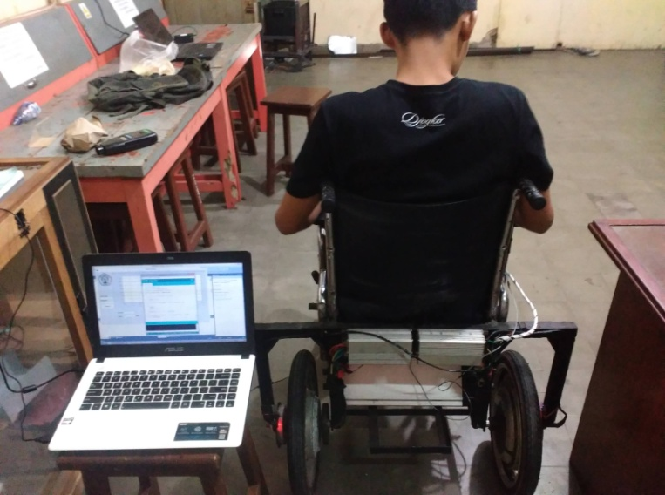
BEBERAPA HASIL PENELITIAN

Slide 23
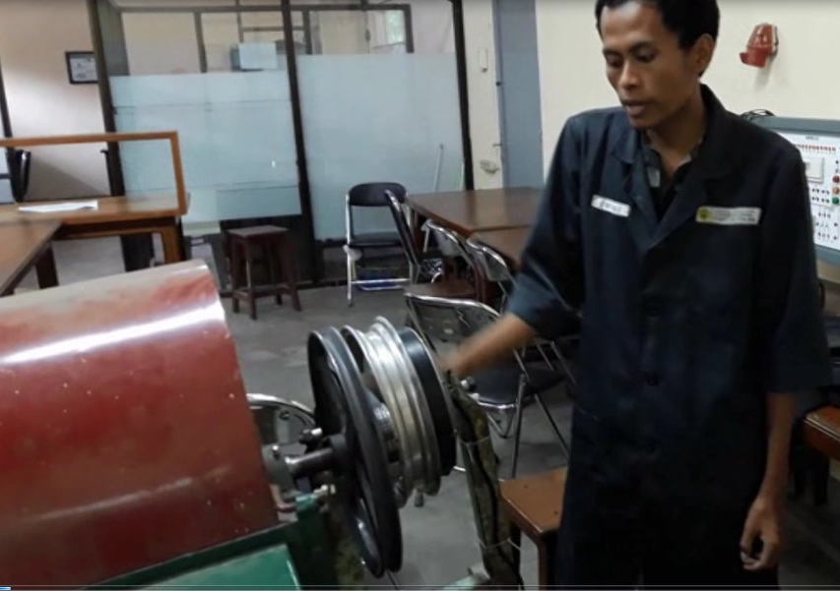
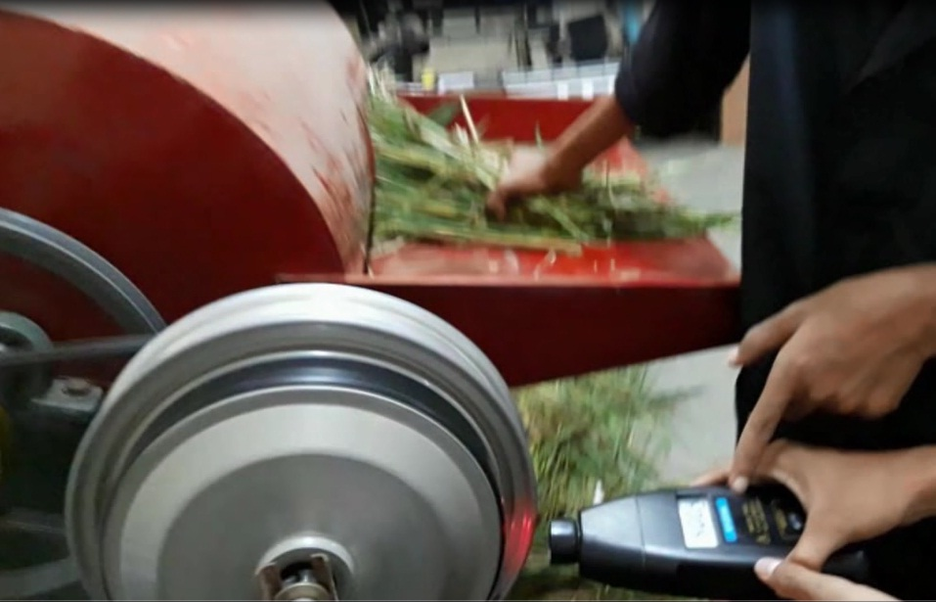
BEBERAPA HASIL PENELITIAN

Slide 24
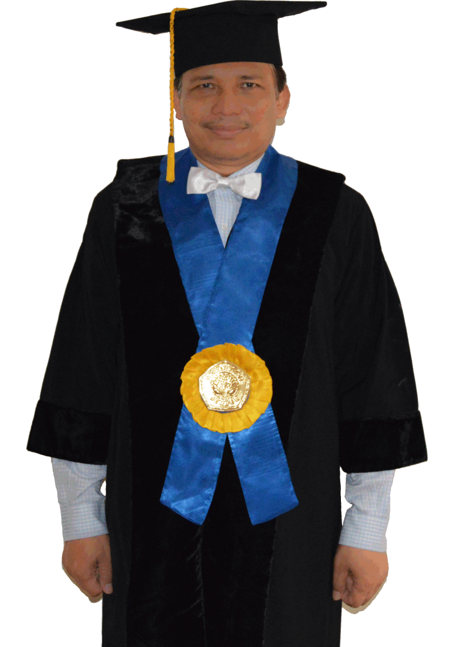
TERIMA KASIH

